Slide 1
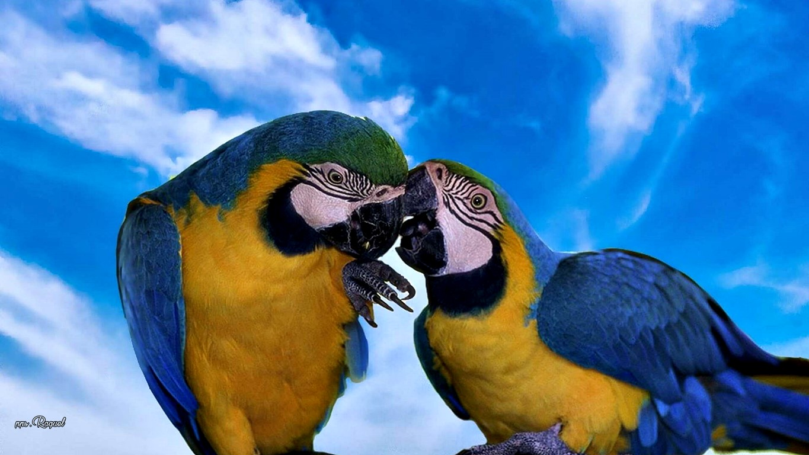








Slide 2
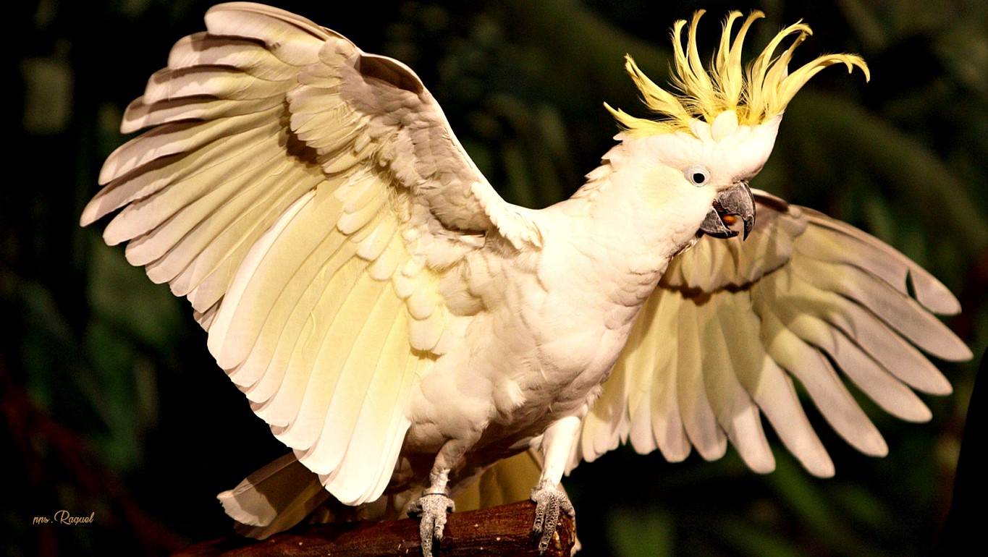


Slide 3

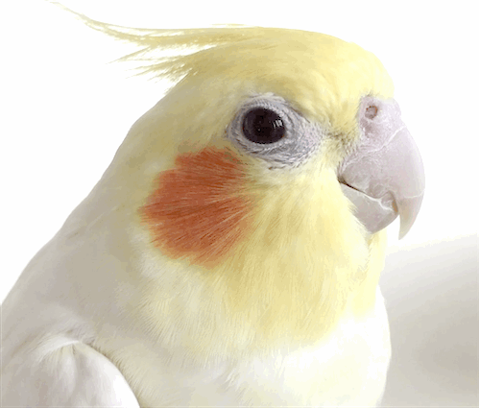
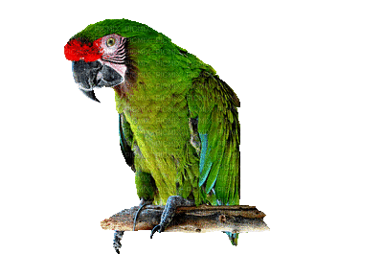
En un bosque lleno de colores, dos aves majestuosas se encontraron: un loro vibrante y una cacatúa radiante, ambos con plumajes que rivalizaban con los más brillantes arcoíris.

Slide 4
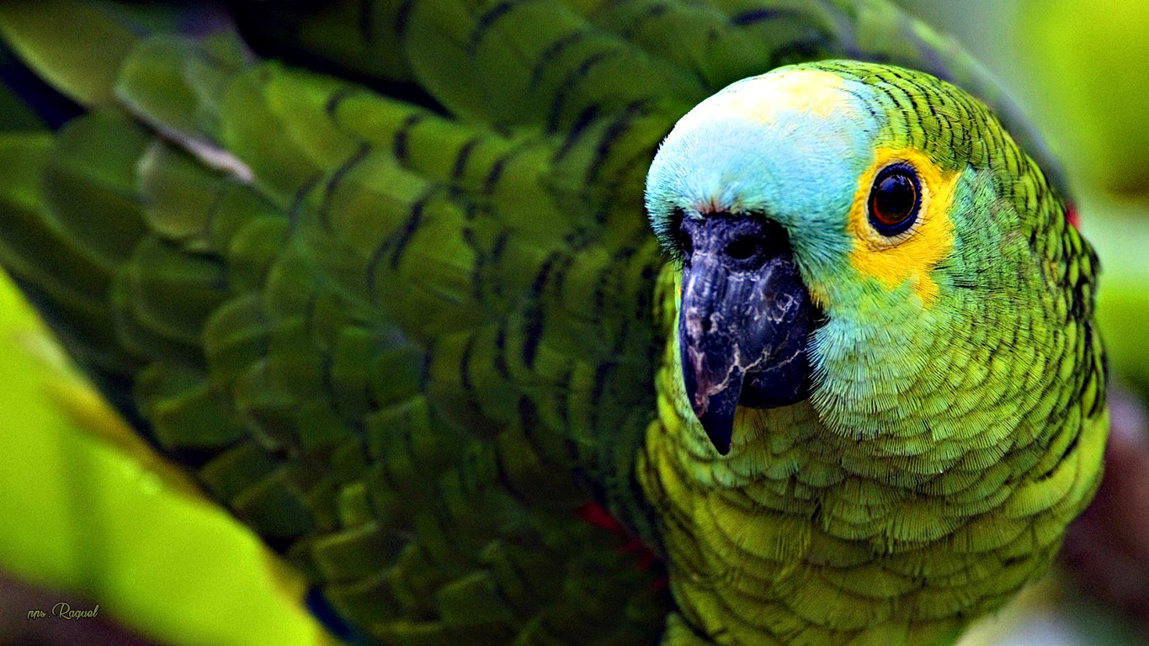


Slide 5

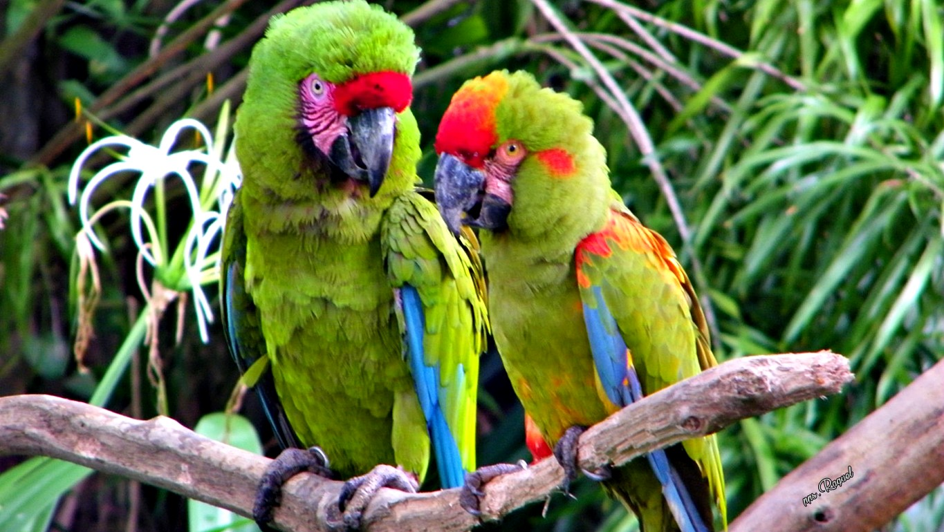

Slide 6
Sus picos entrelazados en un baile de curiosidad y amistad, compartiendo secretos susurrados en el lenguaje de las plumas y el corazón

Slide 7
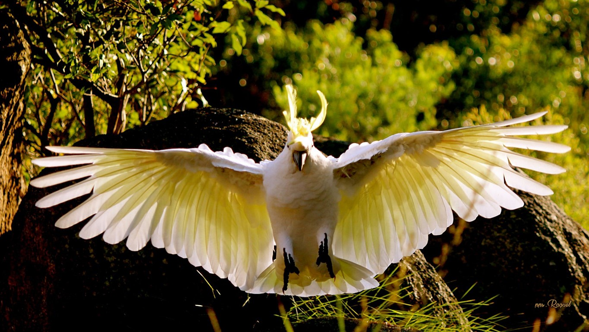


Slide 8
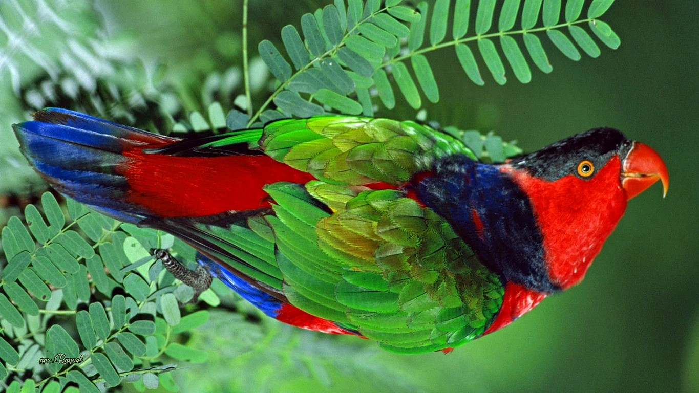

Slide 9
El loro, con su charla animada, enseñó a la cacatúa el arte de la alegría, mientras que la cacatúa, con su elegante porte, le mostró al loro la belleza de la serenidad.

Slide 10
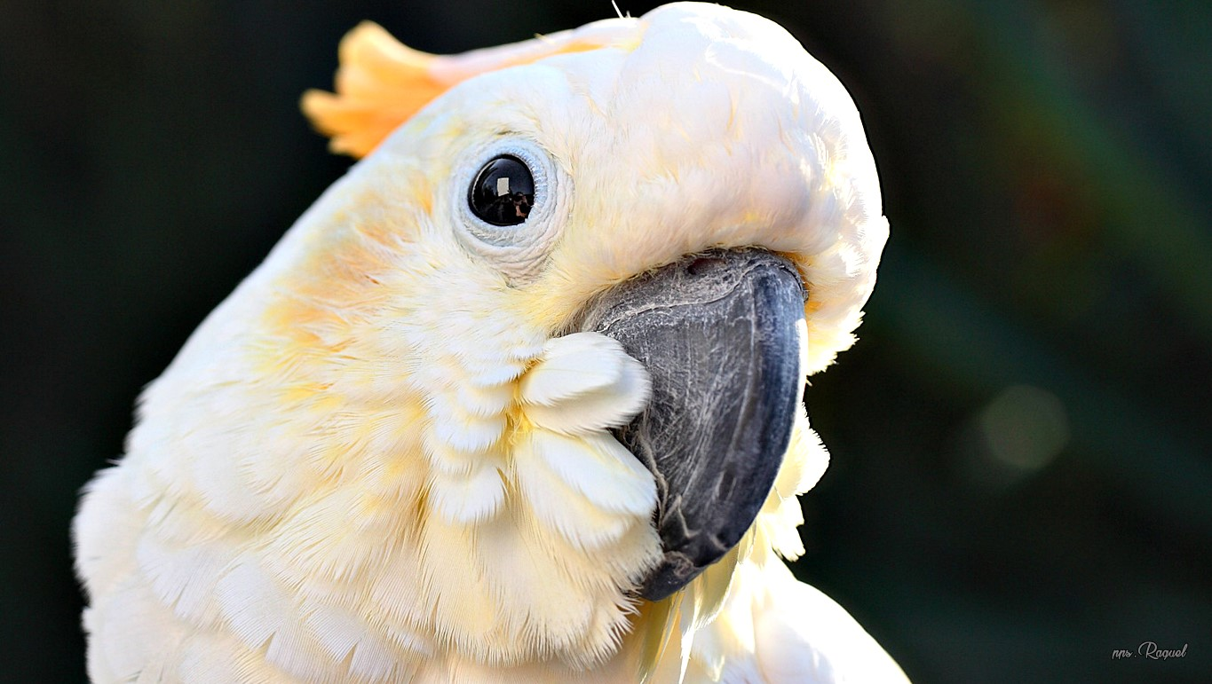

Slide 11
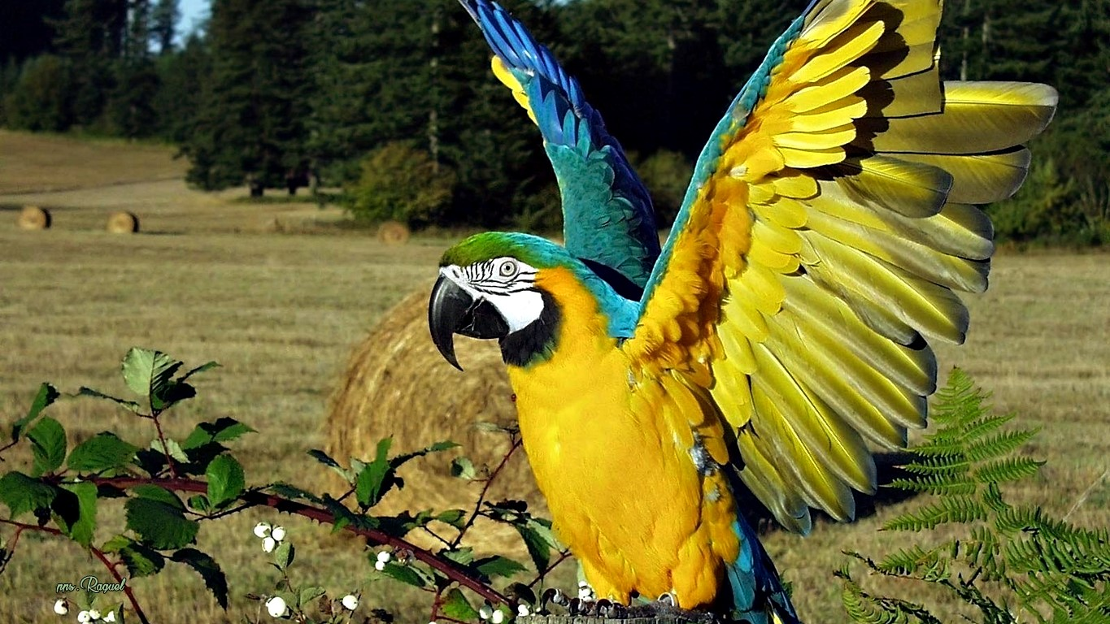

Slide 12
Juntos, exploraron los cielos azules y los árboles frondosos, creando un vínculo que trascendía las diferencias de especies y colores

Slide 13
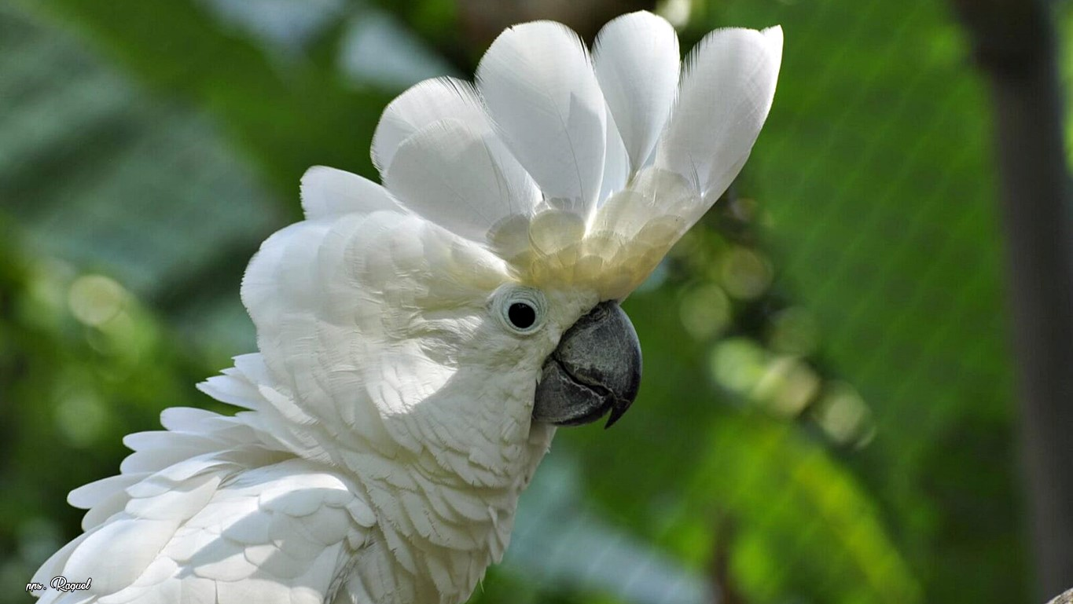

Slide 14
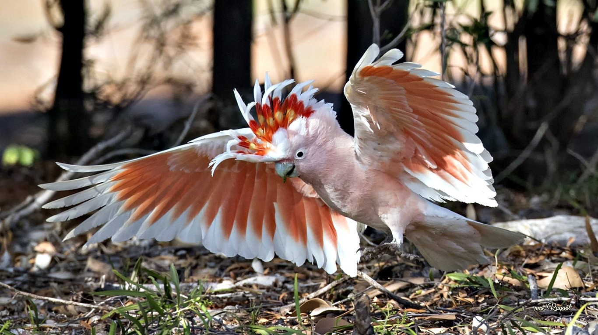

Slide 15
En las tardes doradas, se posaban en las ramas, compartiendo historias de aventuras y sueños, mientras el sol se deslizaba hacia el horizonte

Slide 16
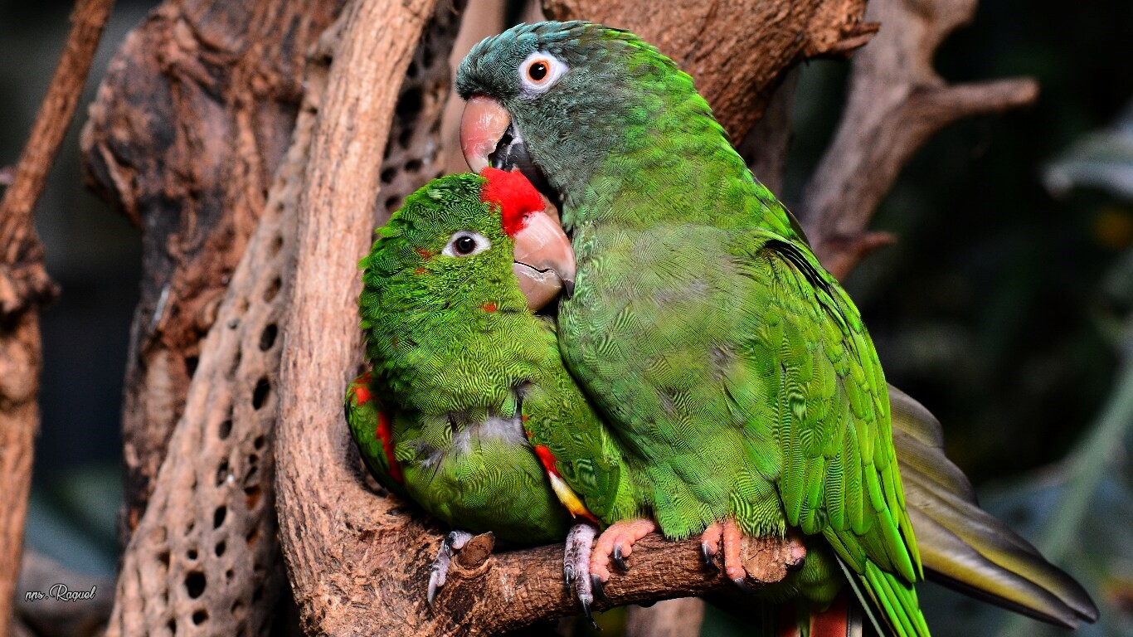

Slide 17
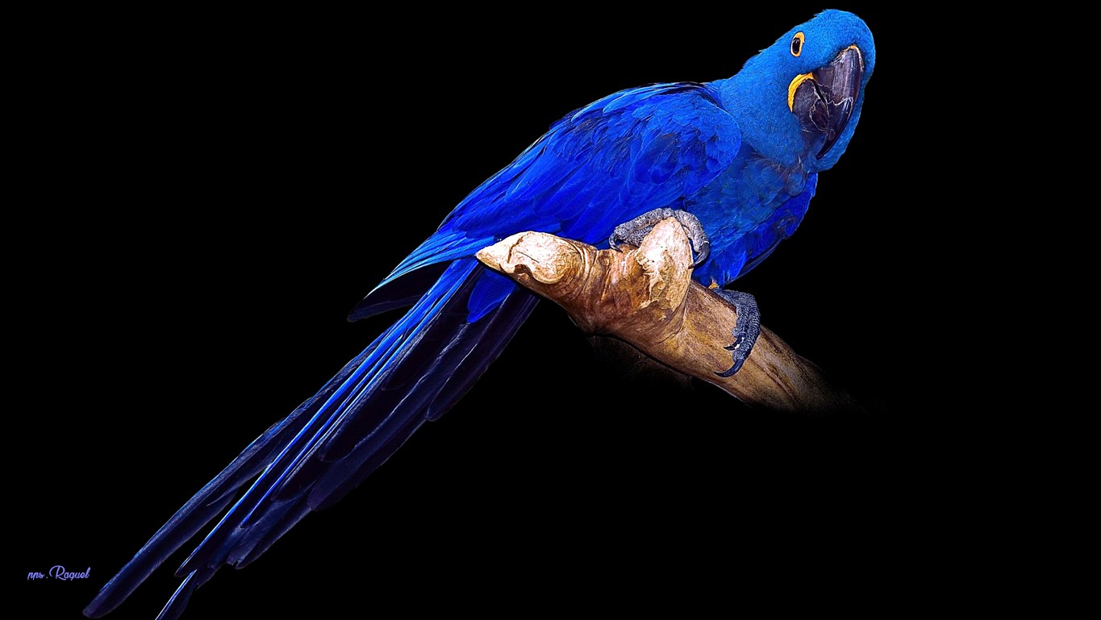

Slide 18
La cacatúa, con su canto melodioso, arrullaba al loro en las noches oscuras, tejiendo sueños de esperanza y compañerismo

Slide 19
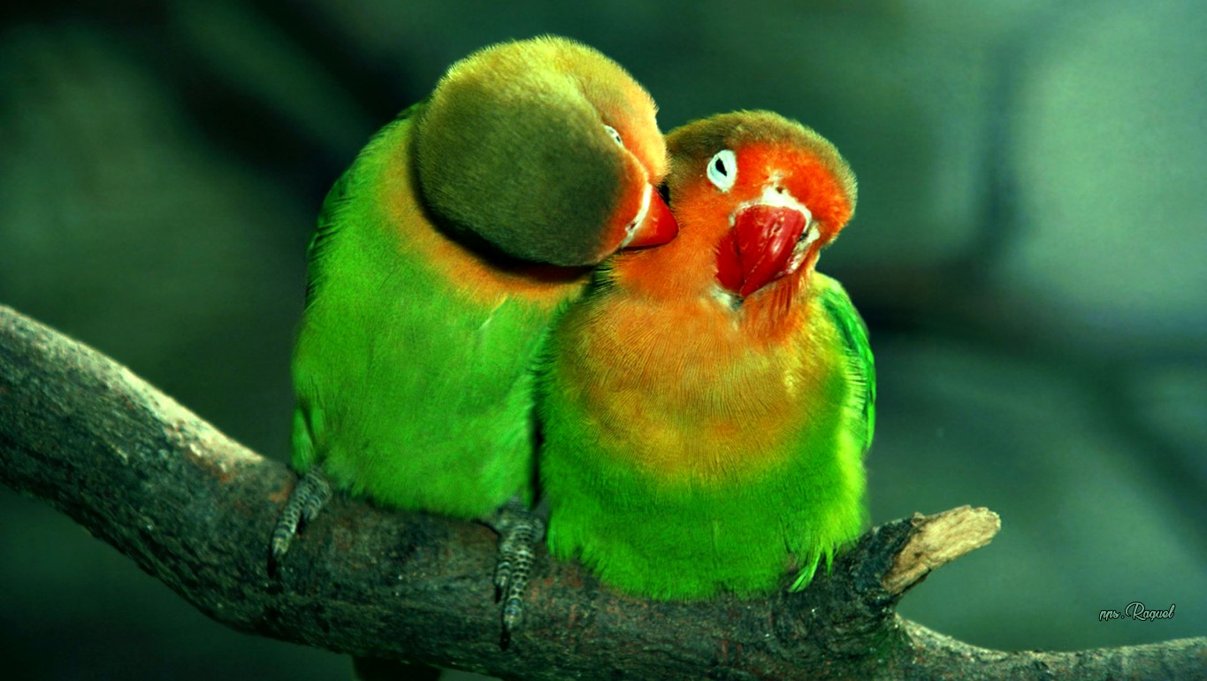

Slide 20
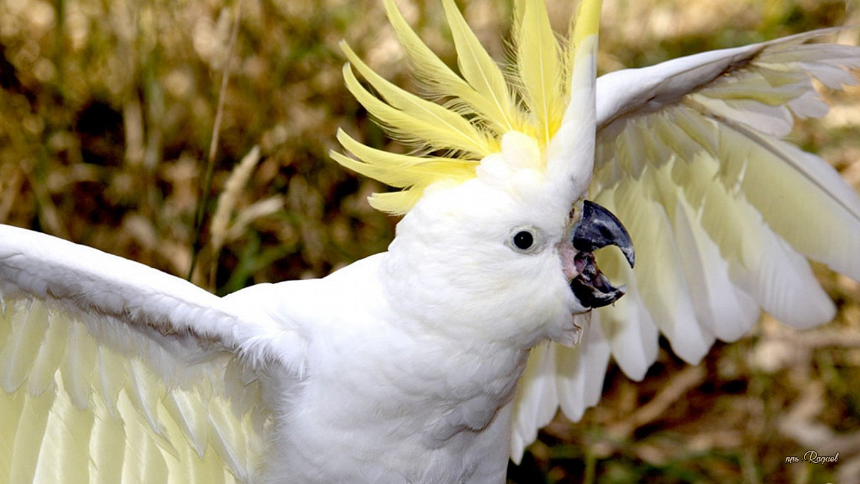

Slide 21
A través de las estaciones, su amistad florecía como las flores en primavera, resistiendo los vientos del cambio con la fuerza del amor compartido.

Slide 22
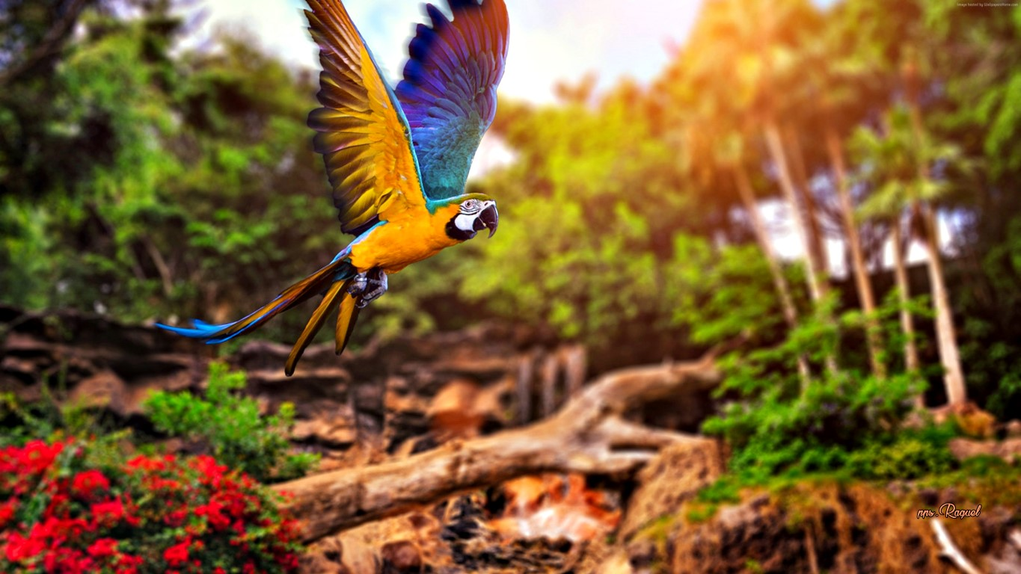

Slide 23
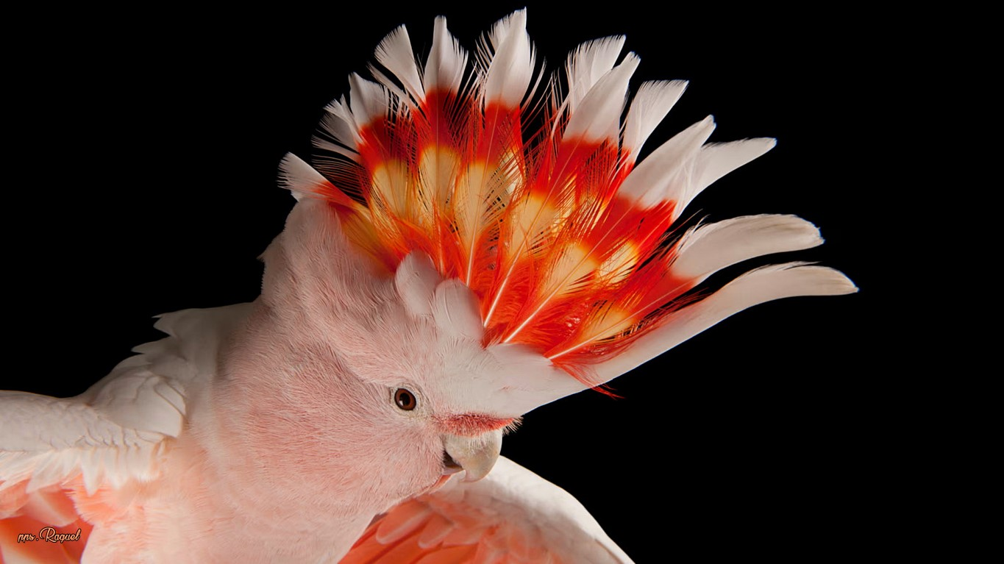

Slide 24
En los días de lluvia, se refugiaban bajo el mismo ala, encontrando consuelo en la cercanía mutua y en la promesa de un nuevo amanecer

Slide 25
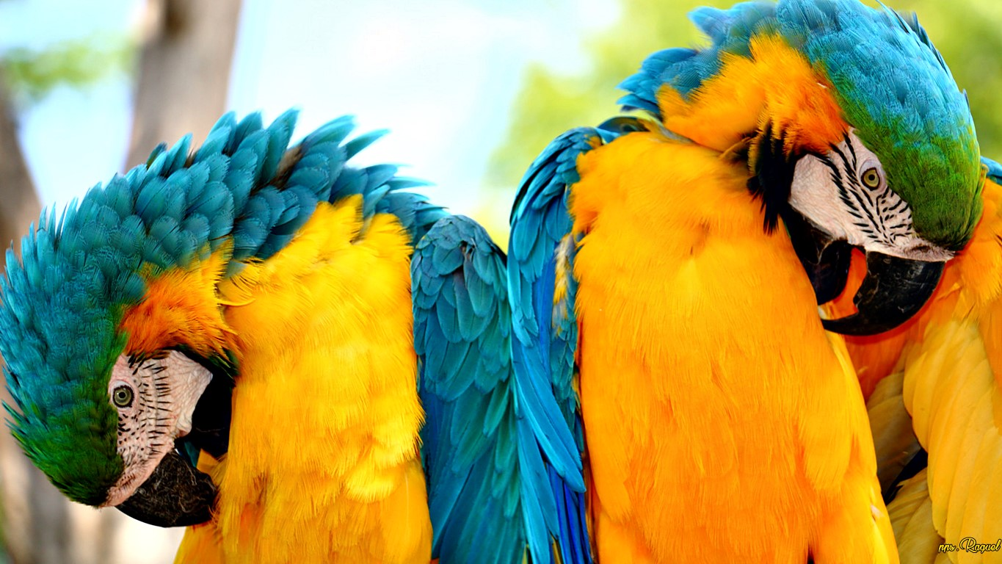

Slide 26
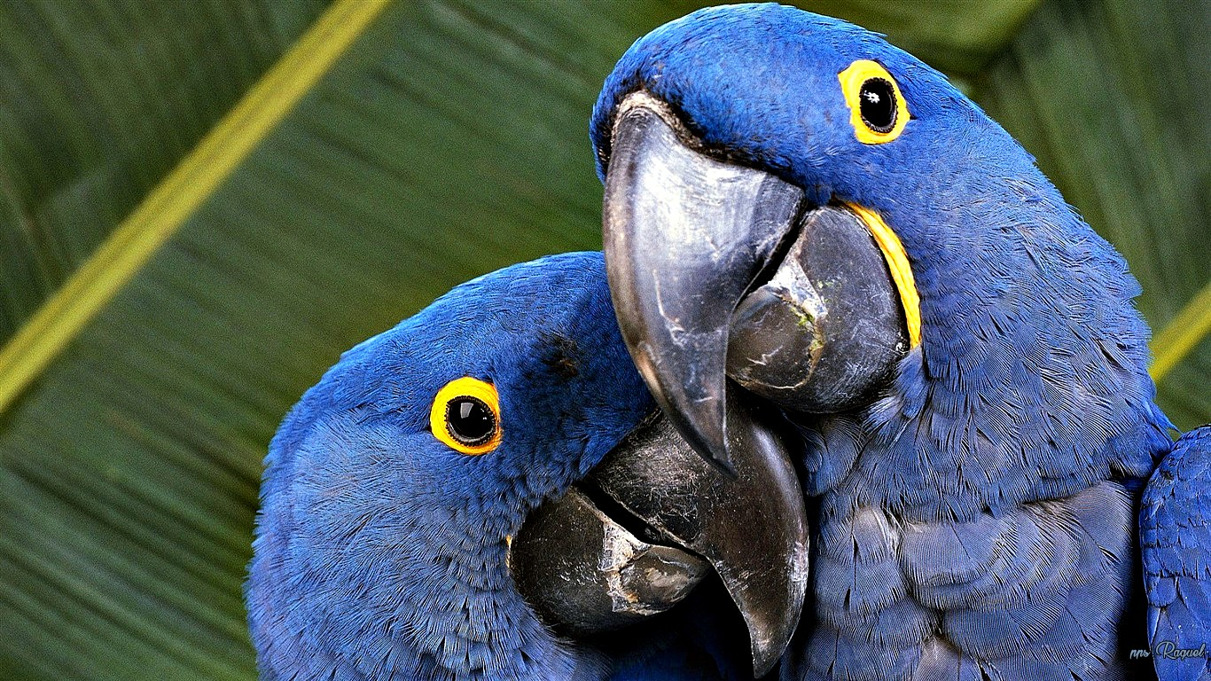

Slide 27
Cada vuelo conjunto era una sinfonía de libertad y complicidad, desafiando las limitaciones del mundo con sus alas extendidas y sus corazones unidos

Slide 28
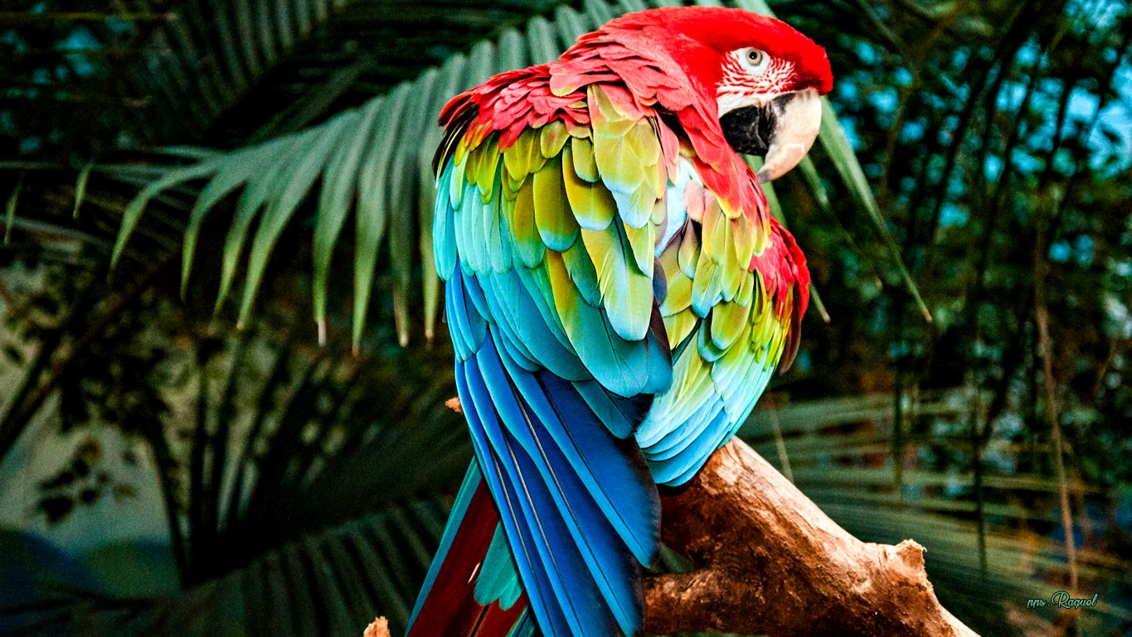

Slide 29
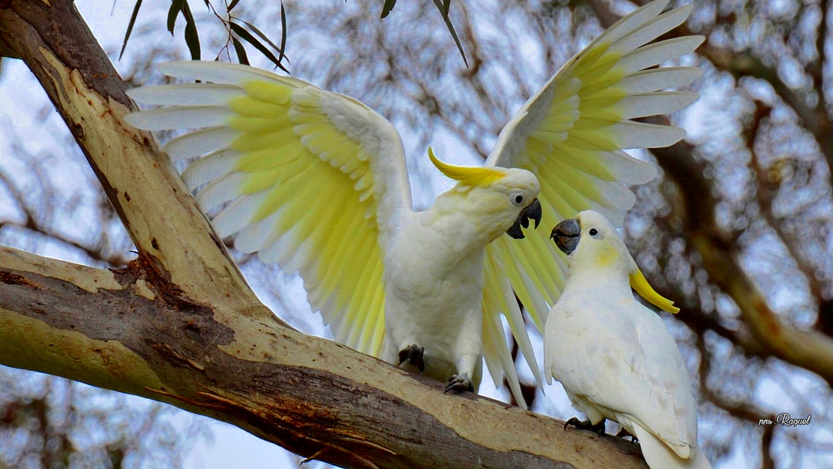

Slide 30
Y así, entre risas y vuelos, entre secretos susurrados y miradas cómplices, el loro y la cacatúa escribieron su propia historia de amor, forjada en la eternidad de la amistad verdadera.

Slide 31


Slide 32
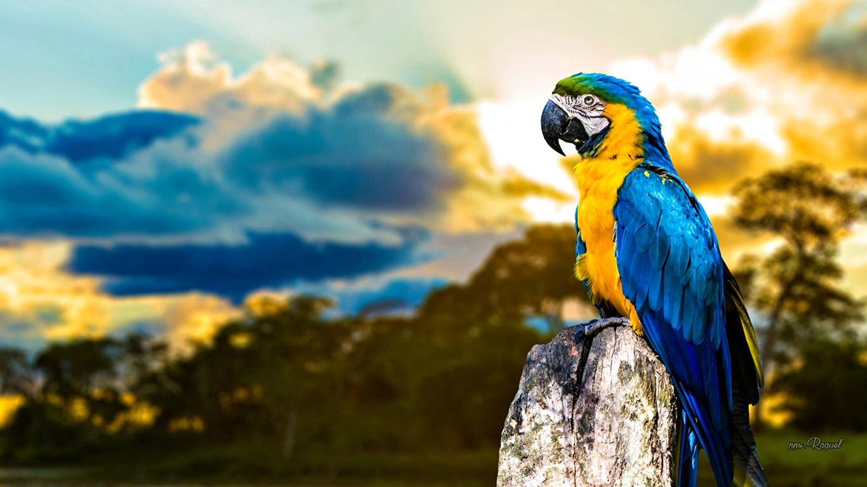


Slide 33









¿Te ha gustado?
Puedes ver más entrando
Aquí
Además puedes recibir powerpoints en tu correo electrónico suscribiéndote aquí:
Esta presentación powerpoint ha sido creada y compartida única y exclusivamente para mispps.com

